Slide 1
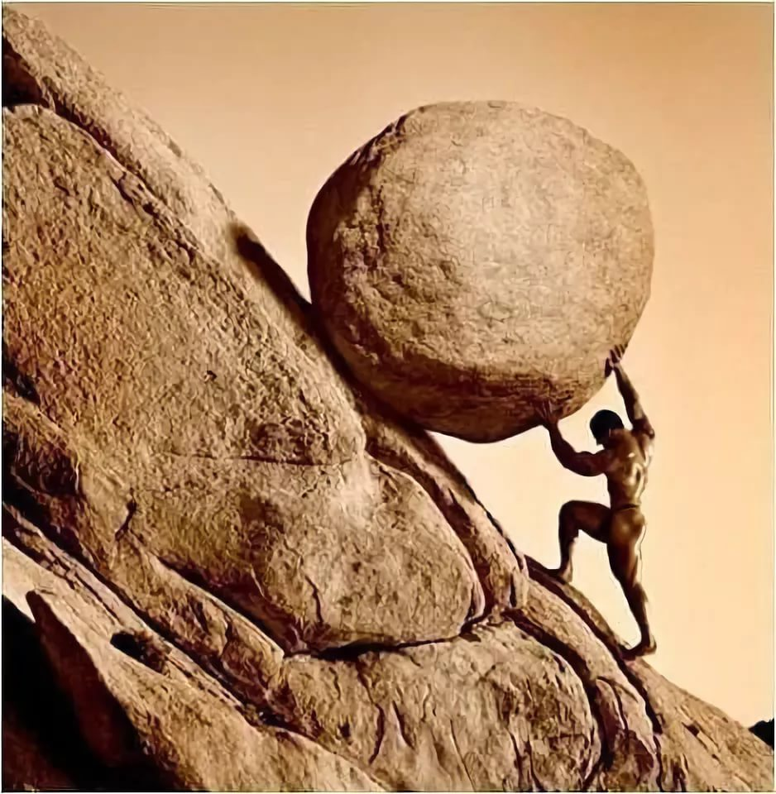
Физическая подготовка к первому высотному восхождению – методика и особенности!

Slide 2
Николай Соколов
Мастер спорта международного класса по пауэрлифтингу
Чемпион Мира и Европы в различных федерациях (IPF,WPC,IPL,СПР)
Рекордсмен России
Многократный победитель чемпионатов Москвы
Тренер «Высшей категории»
Судья соревнований «Российской категории»
Победитель конференции «наука для фитнеса» 2014 и 2015г

Slide 3
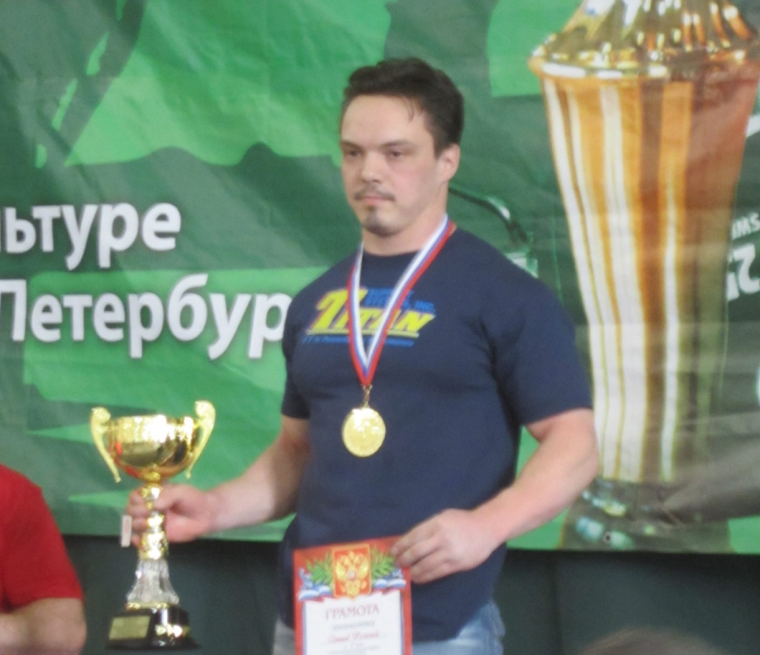
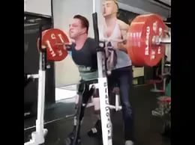
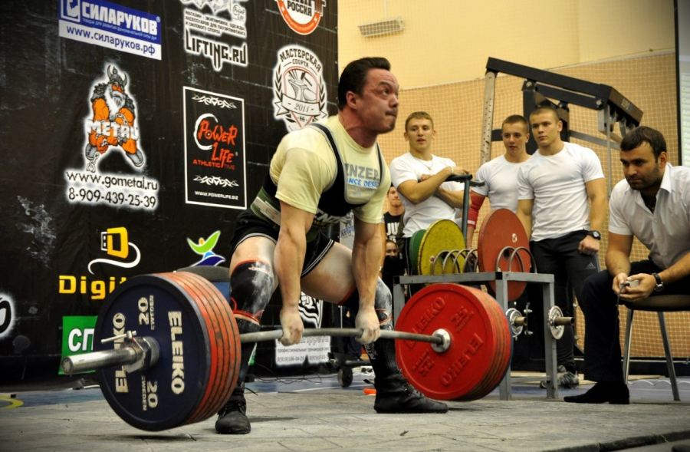
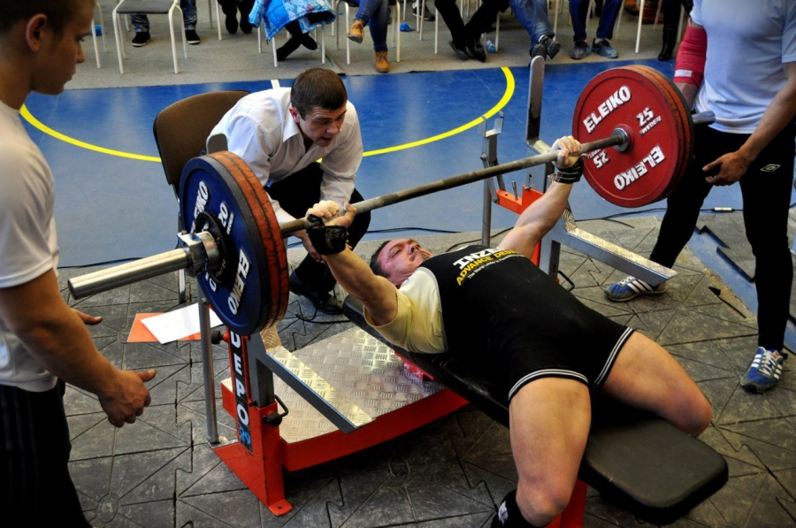

Slide 4
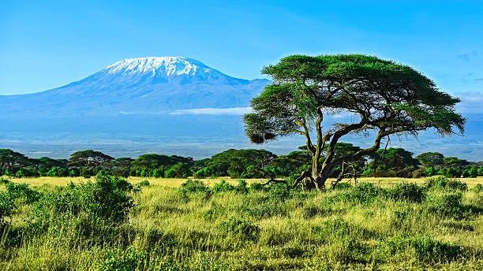
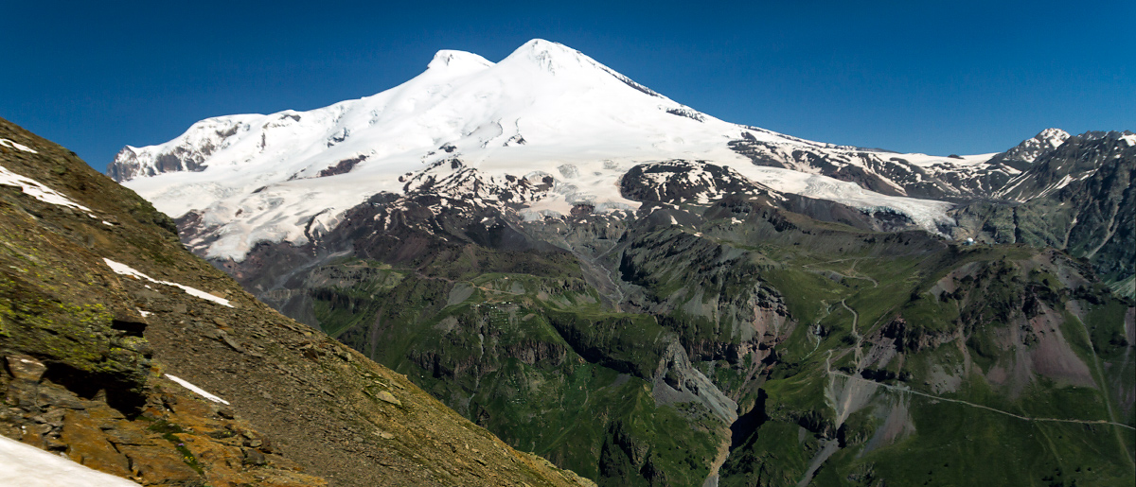
Первое восхождение

Slide 5
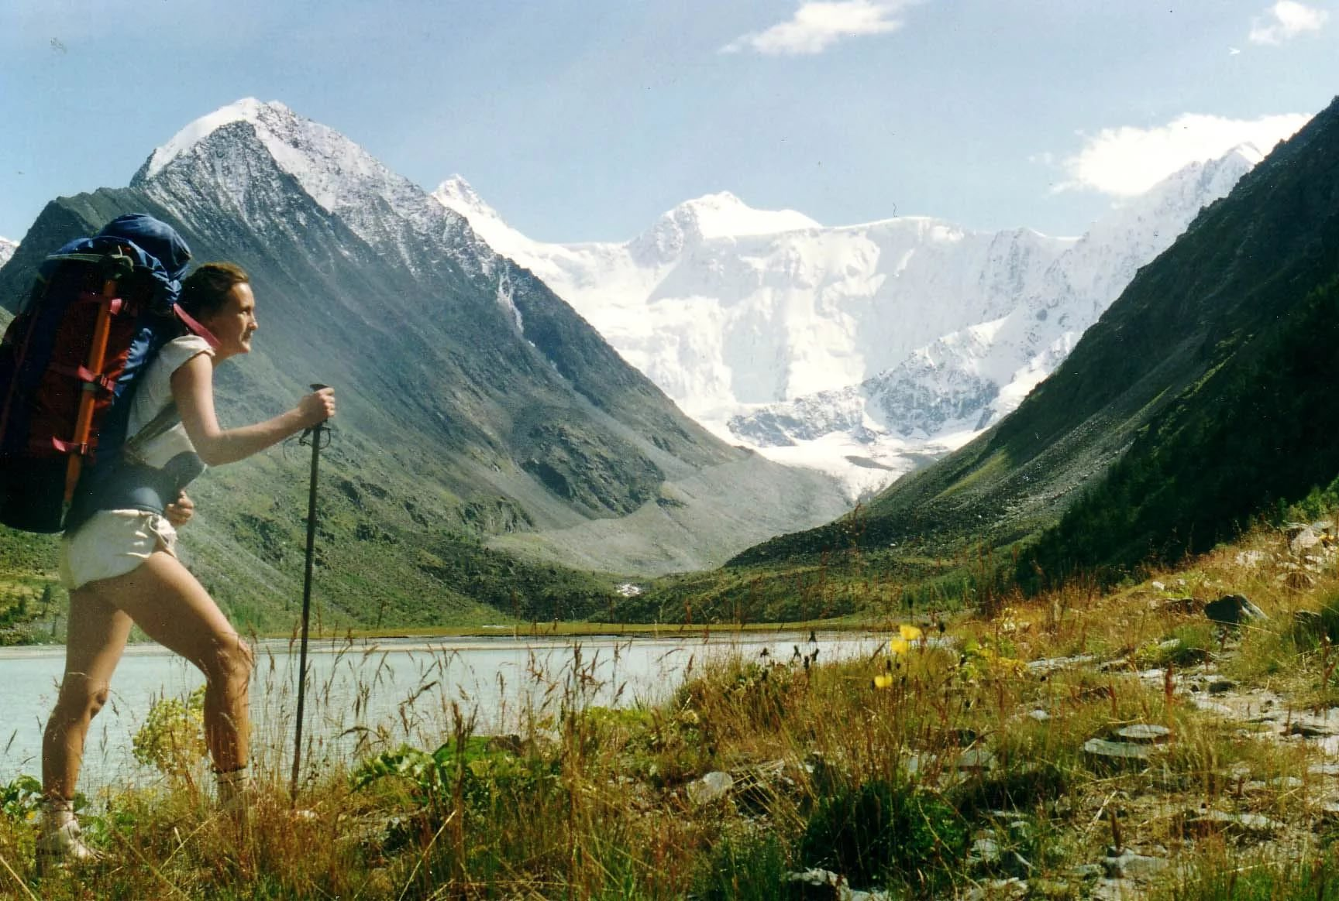
Чтобы подготовить себя к горам
Гипоксическая маска , гипоксикатор.
Офп , бегать , плавать.
Принимать различные аптечные препараты
Спортивные добавки

Slide 6
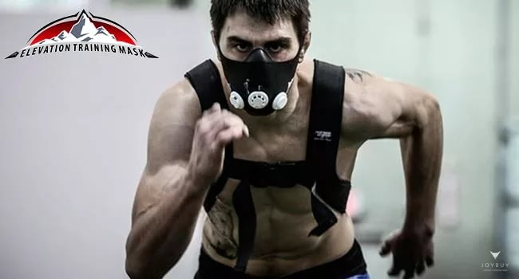
Гипоксическая маска - это дыхательное устройство, в котором многоуровневая система сопротивления уменьшает воздушный поток в основные дыхательные пути благодаря запатентованной клапанной технологии. Данная маска не имитирует полностью тренировку в условиях высокогорья, поскольку воздух поступает в легкие не разряженный. Однако существенно повышается нагрузка на дыхательные мышцы. В целом тренировочный эффект весьма сомнителен!
Заявленные эффекты
Повышение емкости легких
Повышение анаэробных порогов
Повышение эффективности кислорода
Увеличение производительности энергии
Повышение психической выносливости
Повышение психического внимания

Slide 7
В реальности такая маска лишь повышает сопротивление на вдохе, а это приводит к тому, что межрёберные мышцы и диафрагма должны выполнять более трудную работу, поглощая больше кислорода из крови. Т.е. данная маска разрекламирована как имитация высокогорья, а по факту она направлена на тренировку мышц используемых для дыхания.
Тренировочные маски не имитируют тренировки в условиях высокогорья, т.к. в горах уменьшается атмосферное давление, парциальное давление кислорода и оксигенация крови. Когда организм подвергается воздействию более низкого парциального давления на высоте, происходит увеличение содержание миоглобина/гемоглобина и плотности капилляров, и увеличение транспорта кислорода к мышцам , за счет чего повышается производительность.
А этот процесс занимает недели, даже месяцы, и обычной тренировки с маской будет не достаточно.

Slide 8
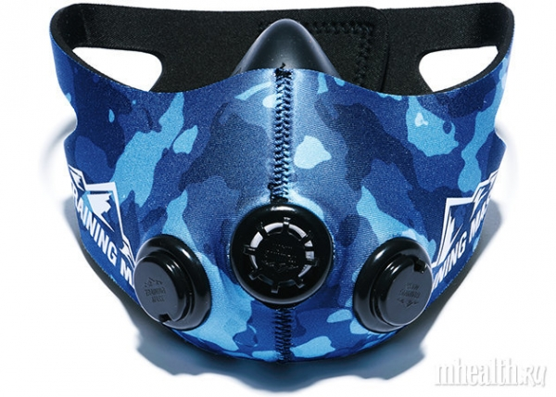
ИТОГ - Гипоксическая маска
Не создает гипоксию
Затрудняет дыхание
Не повышает выносливость
Не увеличивает силовые показатели
Не эффективна !!!

Slide 9
Гипоксикатор
Гипоксикаторы, или аппараты для создания гипоксии в организме человека, имеют почти двухсотлетнюю историю.
Нормобарические гипоксикаторы, как видно из самого названия, обеспечивают дыхание гипоксическим воздухом при нормальном, т.е. при обычном атмосферном, давлении. Эти гипоксикаторы можно разделить на два класса: гипоксикаторы-гиперкапникаторы и собственно гипоксикаторы.
Гипоксикаторы-гиперкапникаторы основаны на принципе ререспирации, т. е. на повторном вдыхании пациентом выдохнутого им воздуха. В этих аппаратах вдыхаемый пациентом воздух является не только гипоксическим (т.е. содержит уменьшенное количество кислорода), но и гиперкапническим (содержит увеличенное количество углекислого газа). Степень как гипоксии, так и гиперкапнии обычно не контролируется или контролируется весьма приблизительно.
Выработка гипоксически-гиперкапнического воздуха может быть облегчена за счет различных конструкций, создающих искусственное сопротивление дыханию или/и дополнительное мертвое пространство (дополнительное дыхательное пространство). При возвратном дыхании (ререспирации) через это пространство или при создании искусственного сопротивления дыханию естественным образом нарастает как гипоксия, так и неразрывно связанная с ней гиперкапния.
Для создания искусственного сопротивления дыханию предложены сотни различных конструкций.

Slide 10
Гипоксикаторы ререспираторного типа (или гипоксикаторы-ререспираторы) ведут свою историю от французского физиолога Поля Бэра, который в своей книге "Барометрическое давление: экспериментальные физиологические исследования" (1878 г.) использовал следующую методику получения гипоксических газовых смесей. Исследуемое животное дышало через маску воздухом из резинового мешка. С помощью клапанов вдох производился из резинового мешка через сосуд с водой, а выдох - в резиновый мешок через сосуд со щелочью. Щелочь связывала углекислый газ, так что экспериментальное животное дышало номинально чистой гипоксической газовой смесью.
В последние десятилетия было предложено особенно много усовершенствованных конструкций гипоксикатора-ререспиратора. Американский изобретатель М. Хенкин (патенты США 4086923, 1978г.; 4210137, 1980г.; 4334533,1982г.) предложил несколько конструкций гипоксикатора-ререспиратора, пригодных для использования спортсменами. Конструкция крепится к плечам как ранец, и спортсмен во время бега дышит гипоксическим воздухом. Конструкция включает картридж с поглотителем углекислого газа, а также регулятор сечения элемента, соединяющего дыхательное пространство с атмосферой, т.е. регулятор степени гипоксии.

Slide 11
Из многочисленных предложенных конструкций гипоксикатора-ререспиратора наибольшее практическое применение получил гипоксикатор проф. Р.Б. Стрелкова.
Он состоит из корпуса с поглотителем СО₂, имеющего два патрубка, к одному из которых присоединяется дыхательный мешок, а к другому - лицевая маска. Второй патрубок имеет несколько отверстий, при надевании маски на этот патрубок количество открытых отверстий можно регулировать, тем самым регулируется степень гипоксии.
Гипоксикатор Р.Б. Стрелкова, хотя и рассчитан на проведение одного курса гипокситерапии (абсорбент приходит в негодность), но имеет небольшие габариты и удобен в использовании.
Недостатком гипоксикатора-ререспиратора, общим для всех его конструкций, является невозможность точного регулирования концентрации кислорода во вдыхаемой газовой смеси.

Slide 12
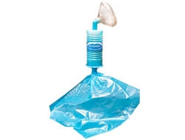
Гипоксикатор "ВЕРШИНА".
Предназначен для взрослых.
ХАРАКТЕРИСТИКИ
Сопротивление дыханию (не более,Па) ... 150
Снижение объемной доли
кислорода (%) ................................. от 21 до 10
Доля СО2 в дыхательной
смеси (не более,%).........................................1,5
Масса аппарата (не более, г) .......................700

Slide 13
Вторым направлением рассматриваемой аппаратуры являются гипоксикаторы генераторного типа, т.е. аппараты, независимо от пациента вырабатывающие чистую гипоксическую газовую смесь.
Чистые гипоксические азотно-кислородные газовые смеси первоначально получали с использованием баллонов: разбавляли воздух азотом из баллона (Дрейер, 1920г.) - этот метод применяется еще и сейчас; смешивали баллонный азот с баллонным же кислородом - такой метод менее практичен и сейчас забыт.
В последние десятилетия появились новые методы, позволяющие получать гипоксические газовые смеси непосредственно из воздуха, без использования баллонов: - разделение воздуха с помощью газоразделительных мембран, - высокотемпературный электролиз воздуха с помощью твердых электролитов, - адсорбция кислорода воздуха с помощью углеродных адсорбентов, цеолитов и пр.
В настоящее время наиболее освоенными и проверенными годами практической эксплуатации являются гипоксикаторы генераторного типа, основанные на разделении воздуха с помощью газоразделительных мембран. Гипоксикатор такого типа, упрощенно говоря, состоит из воздушного компрессора и мембранного блока. Мембранный блок разделяет сжатый воздух на два потока: воздух, обогащенный кислородом (в гипоксикаторе обычно не используется) и воздух, обедненный кислородом (поступает пациентам для дыхания).

Slide 14
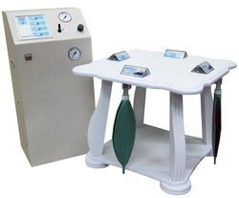

Slide 15
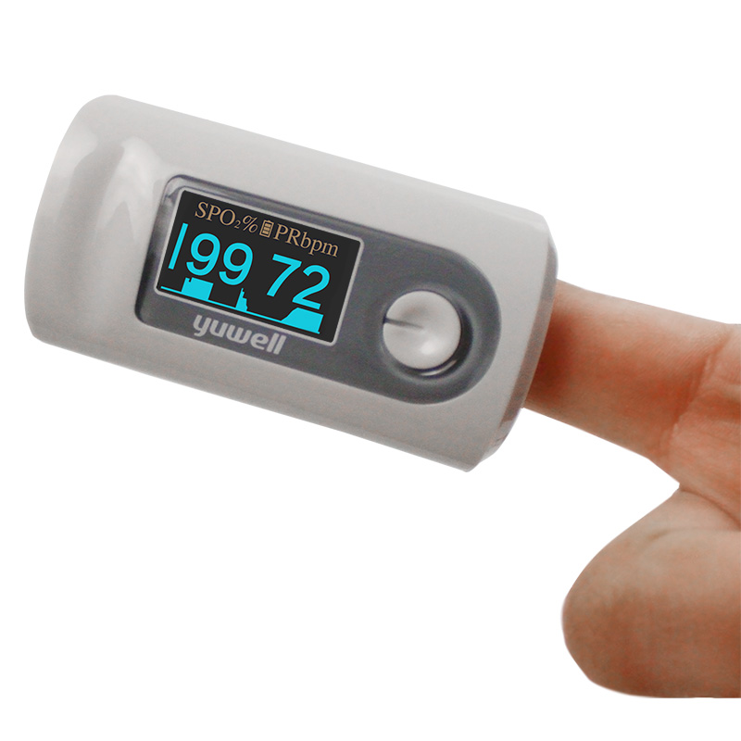
Пульсоксиметр
Неинвазивный метод определения степени насыщения крови кислородом. В основе метода лежит спектрофотометрический способ оценки количества гемоглобина в крови.

Slide 16
ОФП – что лучше?
Бег
Плавание
Тренажерный зал
Велосипед
Групповые занятия

Slide 17
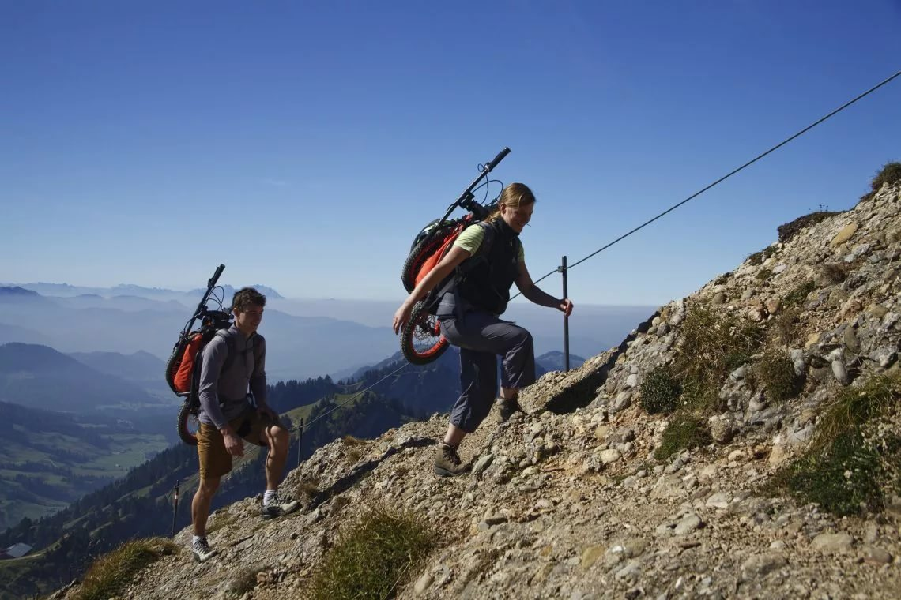
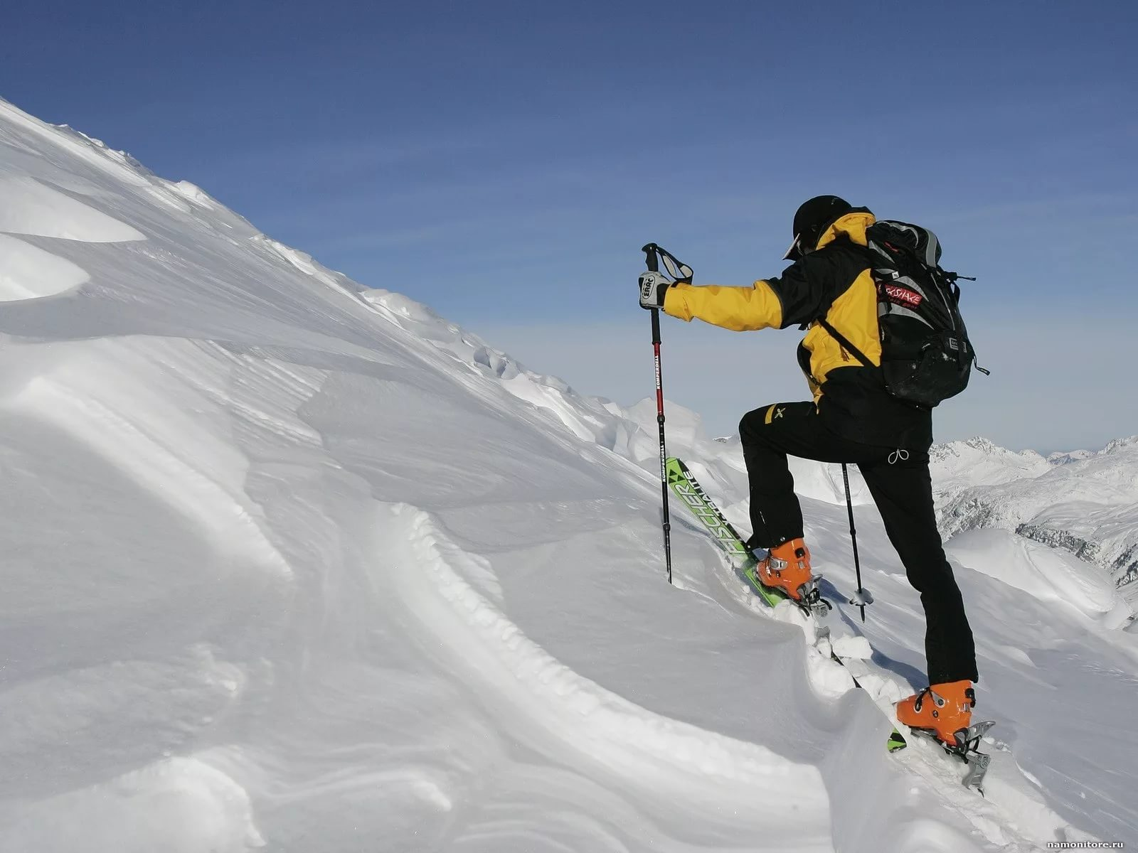
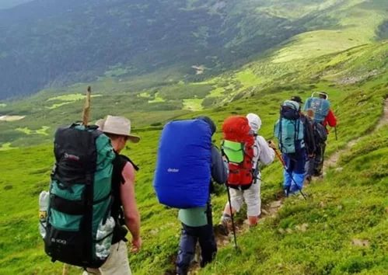
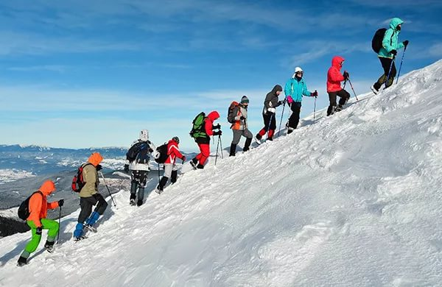
Какие мышцы нам нужны?

Slide 18
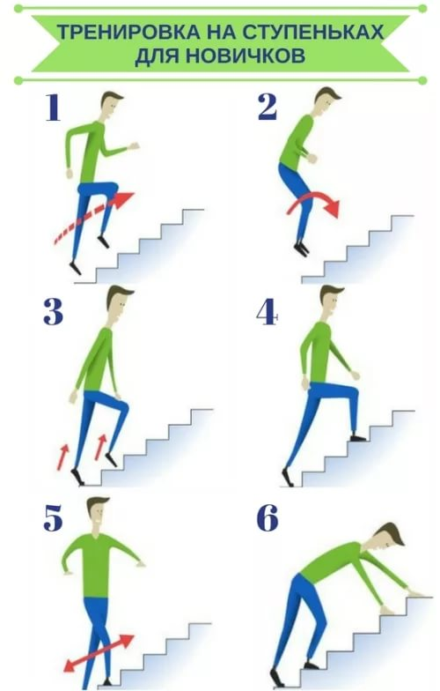
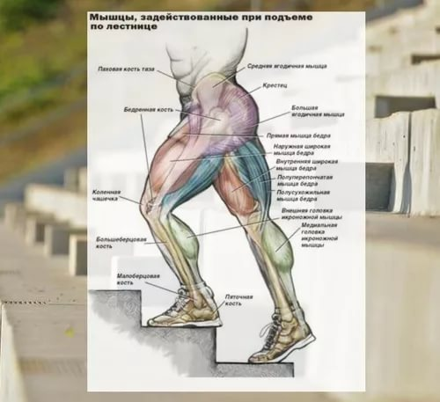

Slide 19
И какую способность тренировать ?
Выносливость или СИЛУ

Slide 21
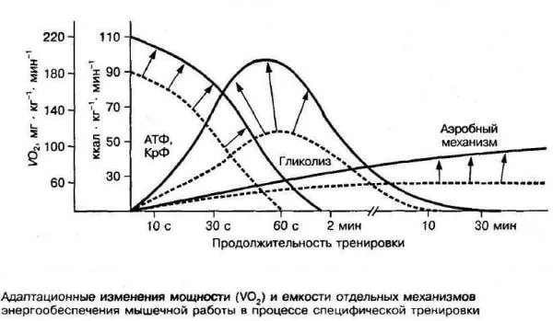
Энергообеспечение

Slide 24
Эритроциты

Slide 26
В горах
Тахикардия в покое свыше 80
При нагрузке естественно возрастает
Пониженное содержание кислорода
Развитие «горной болезни»

Slide 27
Горная (высотная) болезнь
Высо́тная боле́знь (высотная гипоксия) — болезненное состояние, связанное с кислородным голоданием вследствие понижения парциального давления кислорода во вдыхаемом воздухе, которое возникает высоко в горах, а также при полётах на летательных аппаратах, не оснащённых герметичной кабиной (например, парапланах, дельтапланах, воздушных шарах с негерметичной гондолой), начиная примерно с 2000 метров и выше над уровнем океанов.
Разновидностью высотной болезни является го́рная боле́знь, в возникновении которой наряду с недостатком кислорода играют также роль такие усугубляющие факторы, как физическое утомление, охлаждение, обезвоживание организма, ультрафиолетовая радиация, тяжёлые погодные условия.
Но основным патологическим фактором горной болезни является гипоксия.

Slide 28
Гипокси́я (кислородное голодание) — пониженное содержание кислорода в организме или отдельных органах и тканях. Гипоксия возникает при недостатке кислорода во вдыхаемом воздухе, крови (гипоксемия) или тканях (при нарушениях тканевого дыхания).
Наиболее чувствительны к кислородной недостаточности центральная нервная система, мышца сердца, ткани почек и печени.

Slide 29
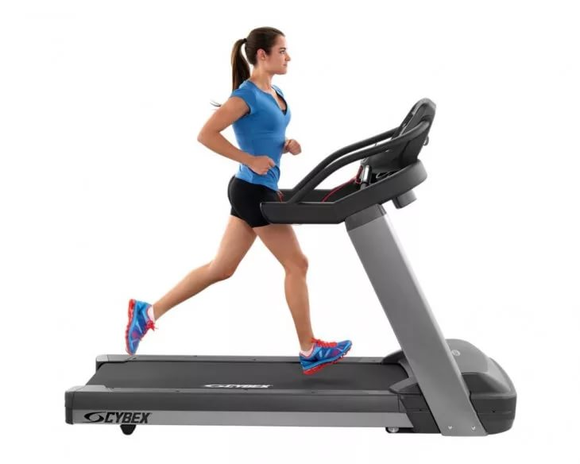
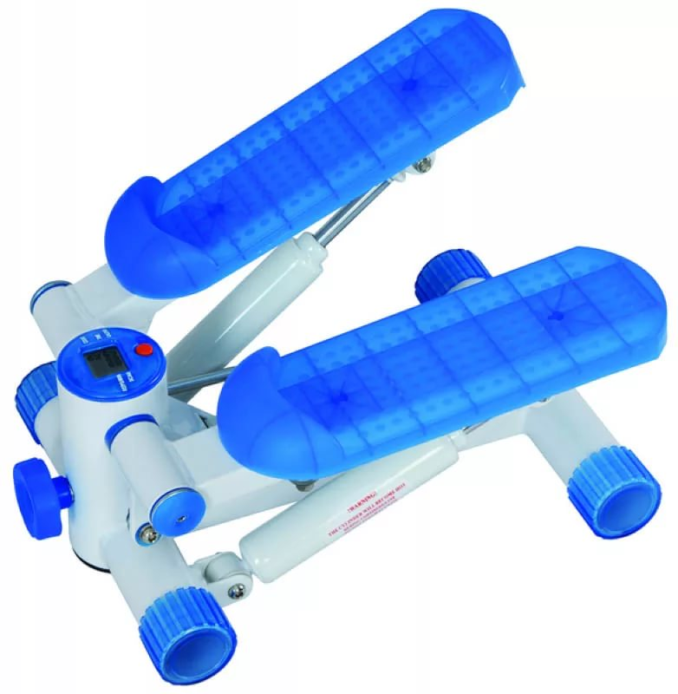
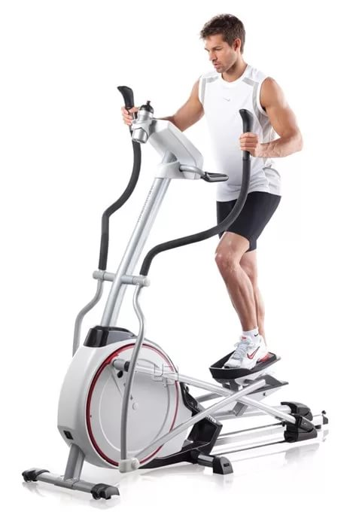
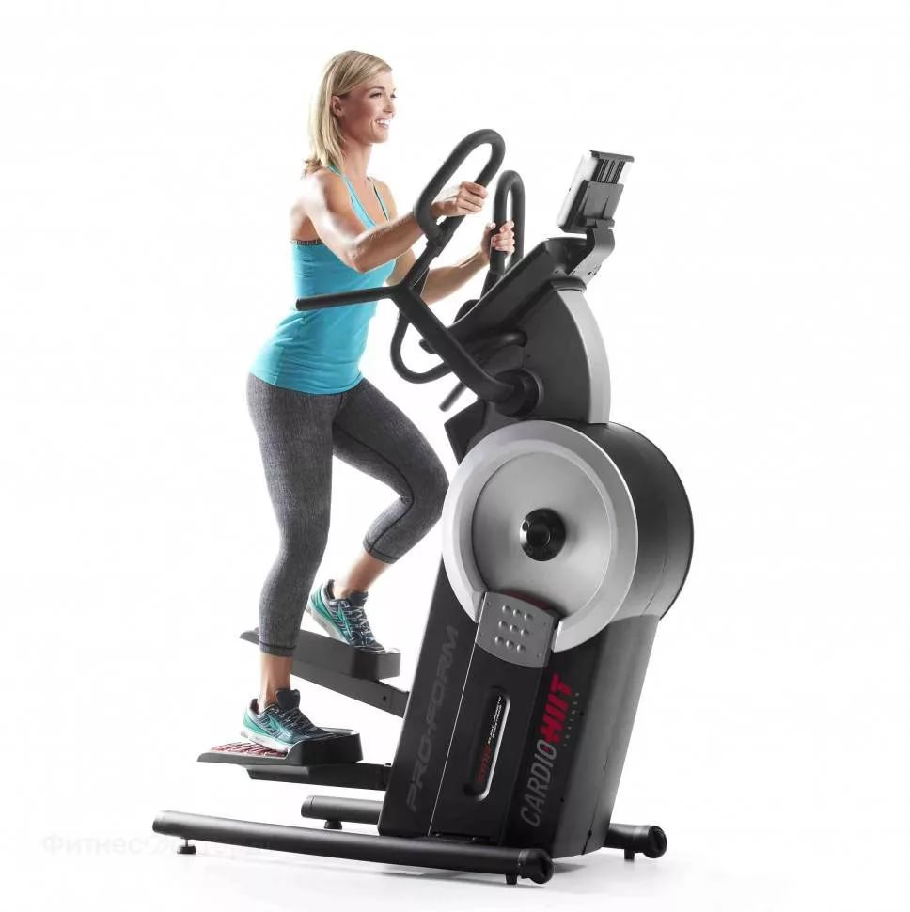
На чем тренироваться?

Slide 30
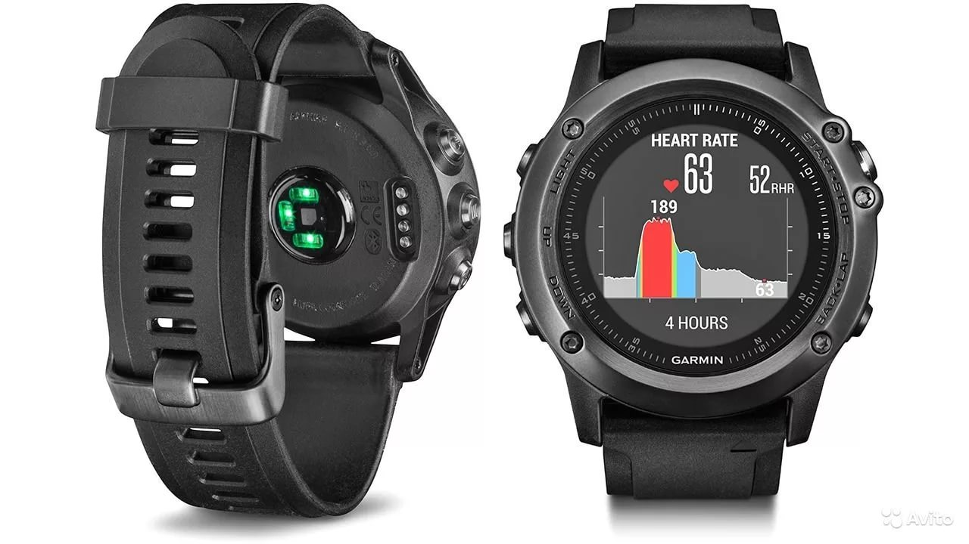
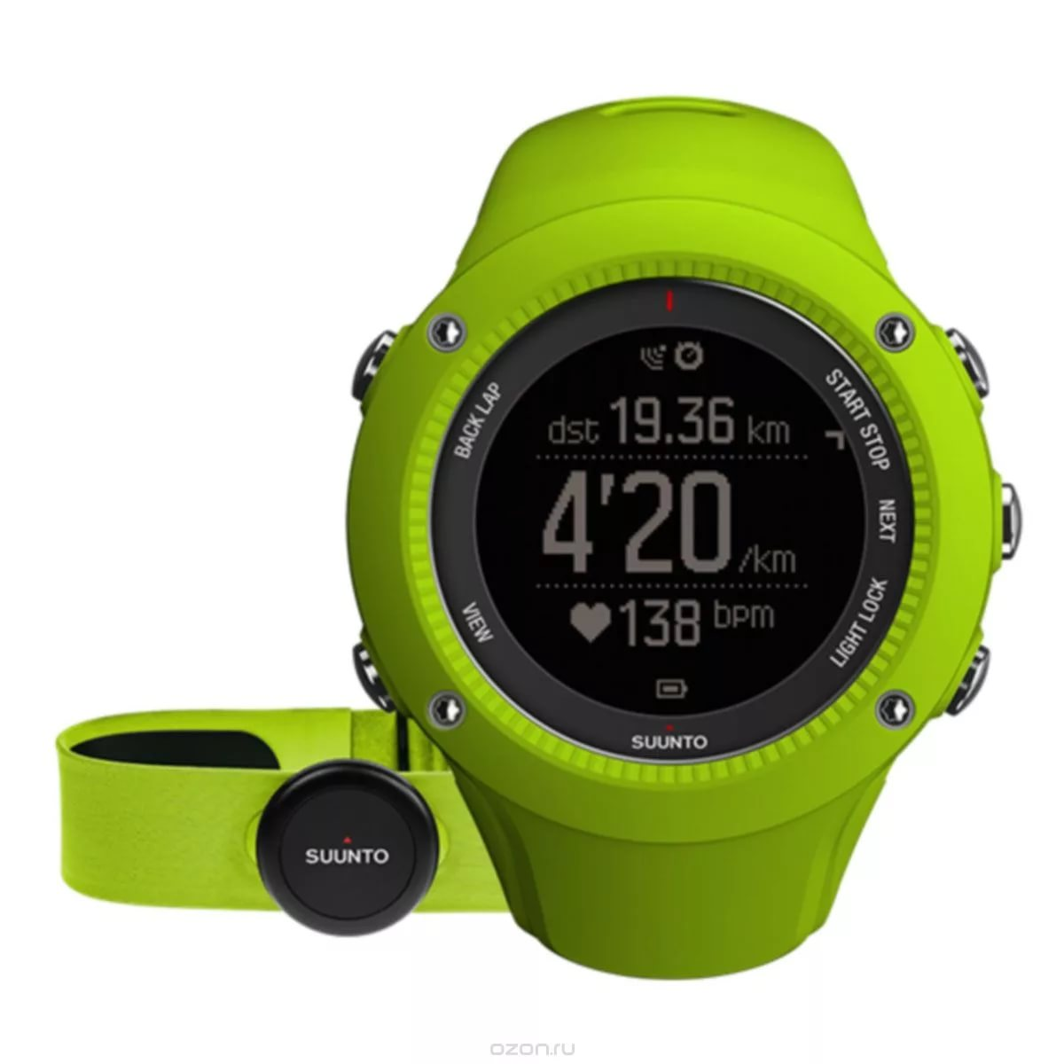
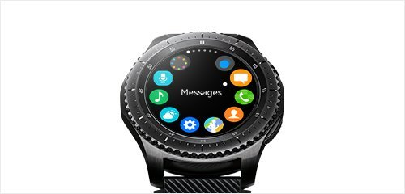
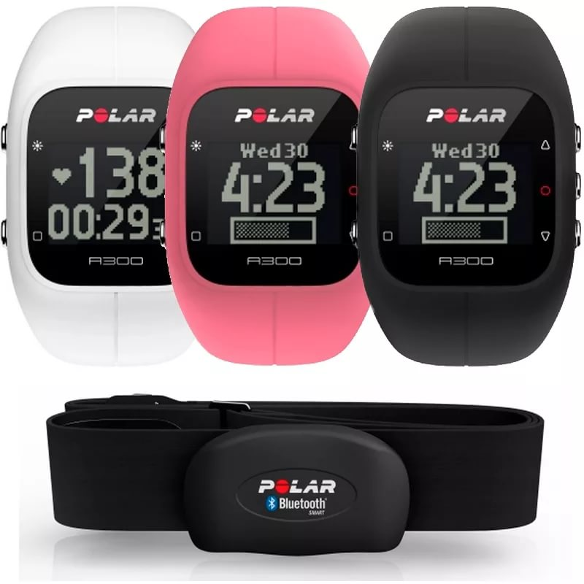
Полар и тд

Slide 31
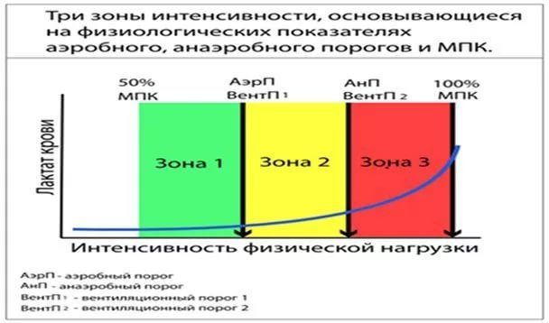
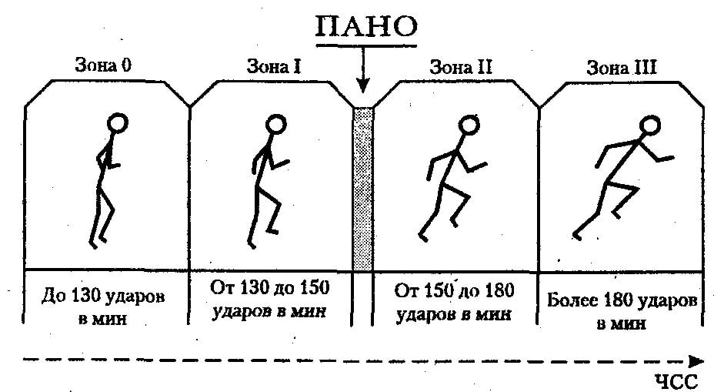

Slide 32
Тренировка за месяц…

Slide 33
Мало эффективна…
Количество эритроцитов не увеличится (мин 100-120 дней) (3-4 месяца)
Митохондрии не успеют полноценно развиться (пика своего развития достигают через 2 месяца регулярных интенсивных тренировок).
Большая вероятность истощить запасы гликогена в мышцах (тем самым попасть в перетренированность).

Slide 34
Но есть выход !!!
Подниматься ВСЕГДА по лестнице.
Начать давать нагрузку в средней пульсовой зоне (110-130 уд/мин)
Примерный шаг на беговой дорожке 4.5-6.5 (в зависимости от роста и наклона дорожки)
Максимальный угол наклона дорожки (15) в половину меньше угла наклона лестницы!!!
На велосипеде сохранять ровный темп на 70 об/мин
Не более 2-3 тренировок в неделю!!!

Slide 35
Продолжительность нагрузки начать с 45-60 мин
С каждой тренировкой увеличивать время на 15-30 мин
Максимальное время тренировки (не более 2 часов), должно попасть не позднее чем за 2 недели до отъезда!!!
После так же снижать нагрузку по 15-30 мин.
Полностью прекратить тренировки за 3-5 дней.
Использовать гипоксикатор (при минимальной нагрузке)

Slide 38
Интервальная тренировка
Режим отдыха - пульсовая зона 90-120 (65% от макс. чсс) , время 5-10 мин (восстановление пульса)
Режим нагрузки - пульсовая зона 140-160 (90% от максимального чсс) , время от 30 сек – 5 мин (не выходить за пределы пульса)
Общая продолжительность 45-120 мин
Не более двух тренировок в неделю
Плюс 1-2 тр. в неделю, восстановительного характера ,на пульсе не выше 60-70% от макс. чсс
Период работы 6 недель (10-12 тренировок)
Максимальное чсс = 220-возраст

Slide 41
Далее идет смена нагрузки
Например вы работали в режиме : 10 мин шаг на пульсе 110-120 / увеличение нагрузки / 30 сек – 1 мин работы на пульсе 150-160 , и так Вы сделали 9-12 пиков!
То в следующий раз можно уменьшить время отдыха и увеличить время под нагрузкой, оставаясь в нужных пульсовых зонах.
Соответственно это может выглядеть так : 5-7 мин шаг на пульсе 110-120 /увеличение нагрузки/ 2-3 мин работы на пульсе 140-160
Период работы 6 недель

Slide 43
Много времени : 6 месяцев

Slide 44
Для активно занимающихся
Можно добавить силовые тренировки
Не более 2 раз в неделю
«Силовую» на ноги в начальный период
В основном на верхнюю часть

Slide 45
Мужчина/женщина
Соотношение типов мышечных волокон
Женщина лучше переносит гипоксию
Психологический аспект (терпеть)
Мужчина торопится (стремится быть первым)
Месячные

Slide 46
Аптека
Бифиформ или
Нормофлорин
Аскорутин
Панангин
Рибоксин
Диакарб
Гипоксен
Милдронат
Глицин (ноотропы)
Аспирин-кардио
Обезбаливающие

Slide 47
Спортивные добавки
Аминокислоты
Изотонические смеси
L-carnitine
Витамины (редко)
Спортивные батончики
Предтренировочные комплексы

Slide 48
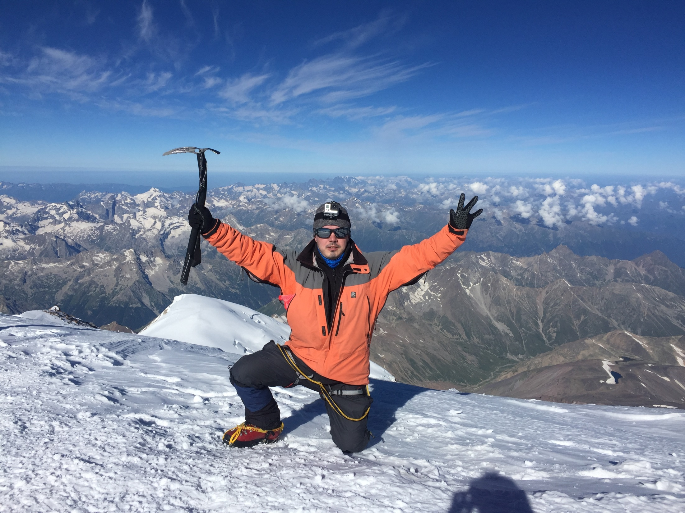
Спасибо за внимание!
Николай Соколов
Тел 8-903-288-79-49
Sokolov.strong@gmail.com

Slide 49
Не смотря на то, что есть ряд различных противопоказаний , но если подойти в подготовке грамотно к своему организму ,то Вы сможете многое о себе узнать и будете способны изменить себя в лучшую сторону.

Slide 50
Ацетазоламид (Диакарб) — диуретик (мочегонное средство). Избирательно угнетает фермент карбоангидразу.
В качестве обычного диуретика ацетазоламид используют относительно редко, так как есть более эффективные препараты, но он хорошо подходит при отеках вследствие лёгочно-сердечной недостаточности, когда необходимо снижение повышенного уровня углекислого газа и бикарбонатов в крови (для восстановления нормального уровня pH
Вызывает диурез путём удаления определённых электролитов, в количественном отношении не нарушающим значительной степени электролитового равновесия в организме. Механизм этого действия заключается в торможении функции фермента карбоангидразы, играющего серьёзную роль в транспорте ионов и сохранения ионного равновесия организма.
Угнетение карбоангидразы реснитчатого тела приводит к уменьшению секреции водянистой влаги и снижению внутриглазного давления. Подавление активности карбоангидразы в головном мозге обусловливает противосудорожную активность препарата. Снижает образование ликвора и внутричерепное давление. Длительность действия — до 12 часов.

Slide 51
Мельдо́ний (милдрона́т) — метаболическое средство, нормализующее энергетический метаболизм клеток, подвергшихся гипоксии или ишемии. Поддерживает энергетический метаболизм сердца и других органов.
При приеме в организме уменьшается концентрация карнитина и замедляется процесс переноса жирных кислот через митохондриальные мембраны клеток сердца (карнитин выступает в данном процессе как переносчик жирных кислот). Такое замедление очень важно в период кислородной недостаточности, поскольку при нормальном поступлении жирных кислот в сердце и недостатке кислорода происходит неполное окисление жирных кислот. При этом накапливаются промежуточные продукты, оказывающие вредное действие на ткани сердца, например, ацилкарнитин, которые блокируют доставку АТФ к оранеллам клетки.
Одновременно с замедлением метаболизма жирных кислот увеличивается скорость метаболизма углеводов (гликолиза), при котором наблюдается цитозащитный эффект и более эффективное образование АТФ, поскольку при окислении углеводов затрачивается меньше кислорода в расчёте на одну молекулу АТФ, чем при окислении жирных кислот.
На фоне сердечной недостаточности улучшает сократимость миокарда, увеличивает толерантность к физической нагрузке. Повышает клеточный и гуморальный иммунитет.
Повышает работоспособность, уменьшает симптомы психического и физического перенапряжения, способствует повышению выносливости.
С 1 января 2016 года находится в действующем списке запрещённых в спорте веществ.

Slide 52
Гипоксен
Оптимизирует работу митохондрий и улучшает тканевое дыхание. Поддерживает высокий уровень тканевого дыхания и аэробных процессов в митохондриях, нивелирует негативные последствия гипоксии, увеличивает толерантность к физическим и умственным нагрузкам.
Антигипоксическое, антиоксидантное. Шунтирует митохондриальную цепь переноса электронов и повышает эффективность тканевого дыхания. Оказывает выраженное антирадикальное и антиокислительное действие (за счет наличия тиосульфатной группы).
Сниженная работоспособность при работе в экстремальных ситуациях и сложных для адаптации климатических условиях (Крайний Север, высокогорье и т. п.), синдром хронической усталости, тяжелые травмы, хирургические вмешательства, кровопотери, обширные ожоги, заболевания легких (хронические обструкционные, бронхиальная астма, абсцесс, септическая пневмония и др.)
Гипоксен был синтезирован в середине 1970-х годов совместно Институтом Высокомолекулярных Соединений и Всесоюзным Научно-исследовательским Институтом Особо Чистых Препаратов, прошел многочисленные клинические испытания в таких учреждениях как: ВМЕДА им. С. М. Кирова, НИИ Кардиологии Минздрава РФ, ГМУ им. И. П. Павлова, НИИ экспериментальной медицины РАМН, Медицинская Академия последипломного образования Минздрава РФ, (г. Санкт-Петербург), НИИ им. А. В. Вишневского, НИИ им. П. А. Герцена, Кафедрой реабилитации и спортивной медицины РГМУ (г. Москва) и др. С 1996 года разрешён к медицинскому применению.

